Slide 1
C++拷贝控制
汇报人：刘芷溢

Slide 2
目录/CONENTS
lvalue, prvalue, xvalue, glvalue, rvalue
01
02
std::move()
移动构造
三/五法则
03
拷贝构造
04

Slide 3
lvalue, prvalue, xvalue, glvalue, rvalue
01

Slide 4
左值、右值
C++11：
1. have identity and cannot be moved from are called lvalue expressions;
2. have identity and can be moved from are called xvalue expressions;
3. do not have identity and can be moved from are called prvalue ("pure rvalue") expressions;
4. do not have identity and cannot be moved from are not used.
identity可以理解为内存地址
Value categories

Slide 5
lvalue
能取地址的变量一定是左值，有名字的变量一定是左值；
可以取地址；&std::endl是有效表达式;
一个左值可以初始化左值引用；一般不能用右值初始化;
const左值引用可以用右值初始化（const int & r = 1.;）

Slide 6
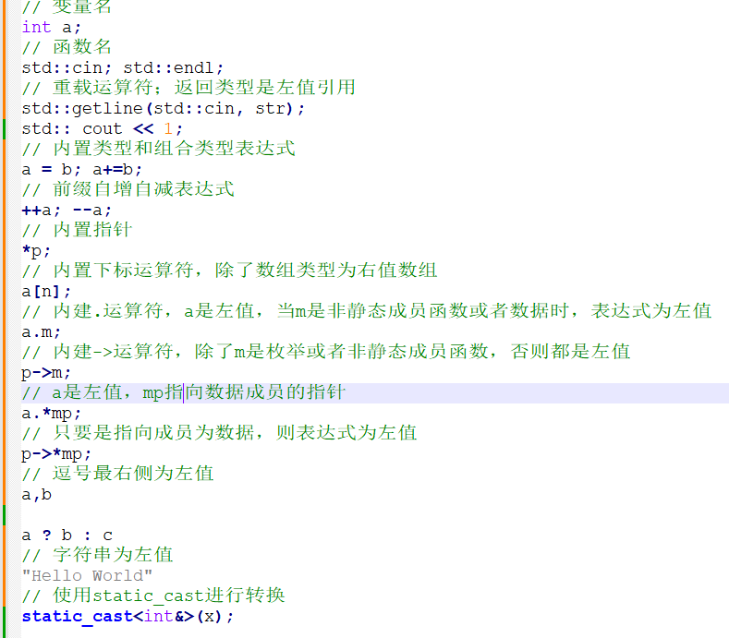
lvalue

Slide 7
prvalue
纯右值是表达式产生的中间值，不能取地址
2. 不具有多态性：它所表示的对象的动态类型
3. 一个non-class，non-array的纯右值，不能被const和 volatile修饰
4. 除了void，纯右值不能有不完整的类型
5. 右值不能有抽象类型

Slide 8
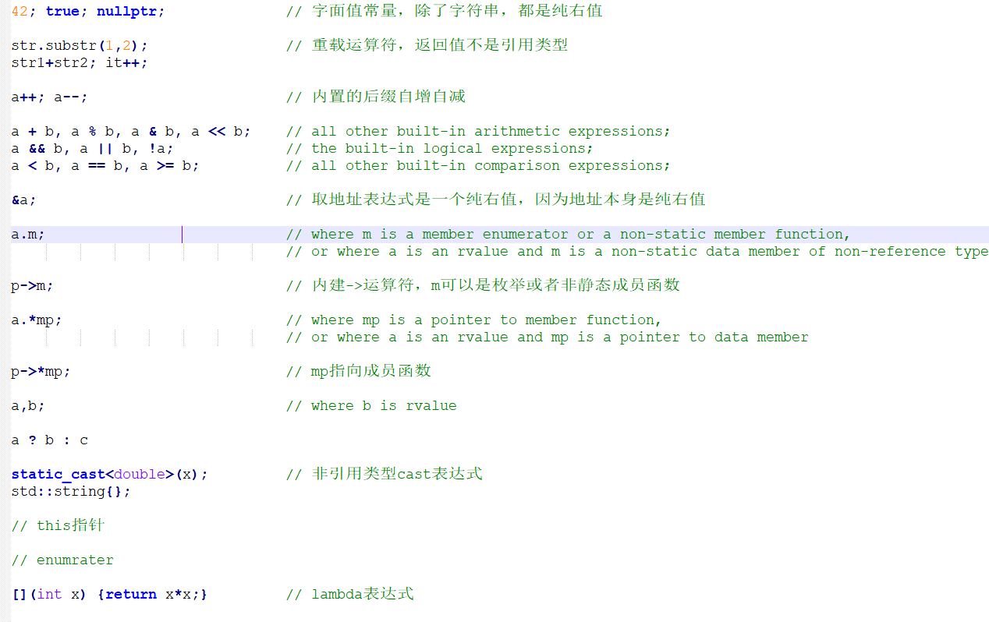
prvalue

Slide 9
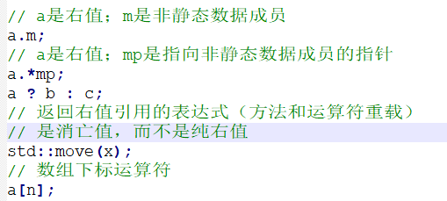
xvalue（消亡值）
xvalue绑定右值引用，可以是动态类型；可以用const和volatile修饰；
like all rvalues, xvalues bind to rvalue references, and like all glvalues, xvalues may be polymorphic, and non-class xvalues may be cv-qualified

Slide 10
glvalue（泛左值）
A glvalue expression is either lvalue or xvalue.
2. glvalue 可以通过左值到右值、数组到指针或函数到指针的方式隐式转换为 prvalue
3. 可以是动态类型
4. 可以是未完成的类型

Slide 11
rlvalue
An rvalue expres- An rvalue expression is either prvalue or xvalue.
2. 不能取地址
3. 不能用在等号和组合类型运算符的左边
4. 移动构造函数的参数类型

Slide 12
std::move()
02

Slide 13
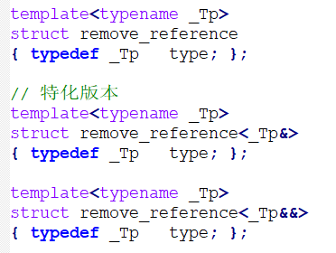
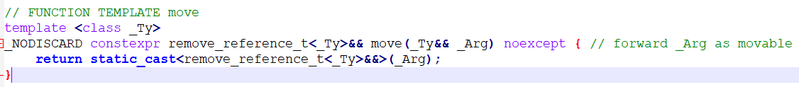
std::move()
将一个左值转换为右值引用
内部使用remove_reference，去除类型的引用部分
用static_cast转换为std::remove_reference<_Tp>&&类型
使用引用折叠：所有的引用折叠最终都代表一个引用，要么是左值引用，要么是右值引用。
规则就是：如果任一引用为左值引用，则结果为左值引用。否则（即两个都是右值引用），结果为右值引用。
int& &&等价于int &。void PrintType(int& && param) == void PrintType(int& param)

Slide 14
拷贝构造
03

Slide 15
拷贝构造函数
第一个参数是自身类的引用，所有其他参数均有默认值。逐个拷贝非static成员；内置类型成员直接拷贝，类成员调用类的拷贝构造函数
合成拷贝构造函数：我们自己未定义，编译器合成一个拷贝构造函数。

Slide 16
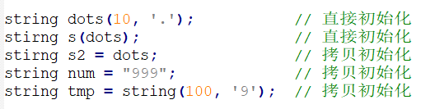
拷贝构造函数
拷贝初始化：将右侧运算对象拷贝到正在创建的对象中
用“=”定义变量
将一个对象作为实参传递给一个非引用类型的实参
从一个返回类型是非引用类型的函数返回一个对象
用“{}”初始化一个数组中的元素或一个聚合类的成员
标准库容器进行insert或push操作，对元素进行拷贝初始化

Slide 17

拷贝构造函数
拷贝初始化的限制：
如果构造函数是explicit，不能随意使用拷贝初始化
编译器允许直接跳过拷贝构造函数，直接创建对象；但拷贝或移动构造函数必须是可访问的

Slide 18
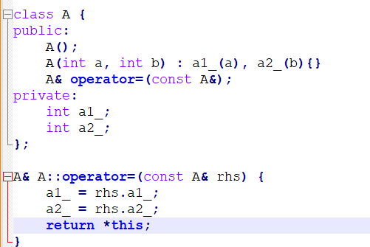
拷贝赋值运算符
合成拷贝赋值运算符： 1. 可以禁止该对象的赋值 “=delete”
2. 将右侧运算对象的每个非static成员赋予左侧运算对象的成员；返回一个指向左侧运算对象的引用

Slide 19
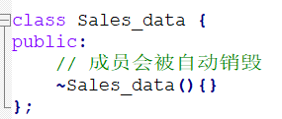
析构函数
调用时机（对象被销毁）：
1. 变量离开作用域被销毁
2. 当一个对象被销毁，其成员被销毁
3. 容器被销毁，元素被销毁
4. 对应动态分配的对象，当对指向它的指针应用delete运算符被销毁
5. 对于临时对象，创建它的完整表达式结束时被销毁
没有返回值，也不接受参数
先执行函数体；按初始化顺序的逆序销毁成员
销毁类成员需要执行类成员的析构函数；销毁内置类型成员什么也不做；隐式类型销毁一个内置指针类型不会delete它指向的对象。
指向一个对象的引用或指针离开作用域时，析构函数不会执行。

Slide 20
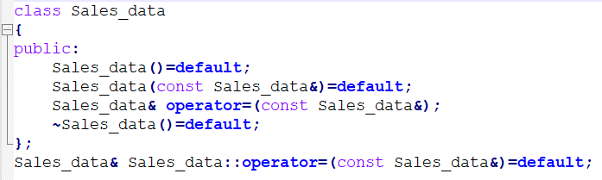
=default
=default：
指定编译器生成合成版本的函数；
定义在类内，合成的函数隐式地声明为内联函数；定义在类外，不是内联函数

Slide 21
阻止拷贝
=delete：
通知编译器，我们不希望定义这些成员；可以对任何函数指定=delete；
与=default不同；=delete必须出现在函数第一次声明的时候；一个默认的成员只影响为这个成员生成的代码，=default直到编译器生成代码才需要；而编译器需要知道一个函数是删除的来禁用其操作

Slide 22
阻止拷贝
析构函数不能是删除的成员；如果定义为删除的，将无法删除此类型对象；
对合成的成员定义为删除的函数：
当不可能拷贝、赋值或者销毁类的成员时，或者具有引用成员和const成员的类，类的合成拷贝控制成员就被定义为删除的；
private拷贝控制：
将拷贝构造函数和拷贝赋值运算符声明为private来阻止拷贝

Slide 23
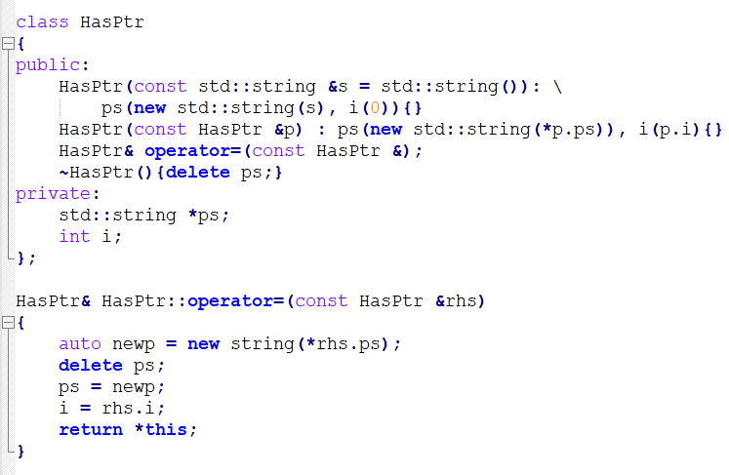
类值的类
行为像值的类：每个对象都应该有一份自己的拷贝；副本与原对象完全独立；
string类和标准库容器类的行为像一个值；

Slide 24
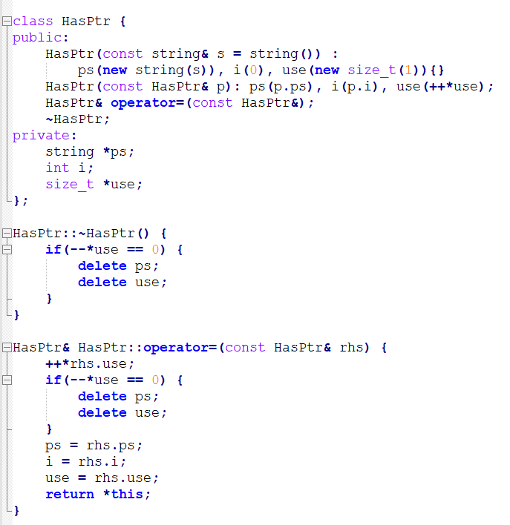
类指针的类
行为像指针的类：共享状态；副本和原对象使用相同的底层数据
最好方法是使用shared_ptr管理类中的资源；如果希望直接管理资源，使用引用计数

Slide 25
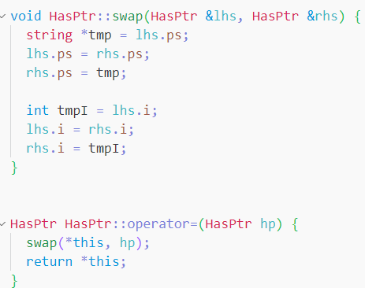
拷贝并交换
赋值运算符：
将左侧运算对象与右侧运算对象的一个副本进行交换；成员变量是指针，只交换指针

Slide 26
对象移动
04

Slide 27
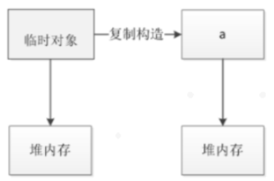
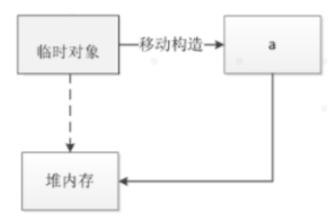
移动构造
拷贝构造（深拷贝）
重新分配一块堆内存，使得临时对象与新建对象a完全相同
移动构造
就是让这个临时对象它原本控制的内存的空间转移给构造出来的对象，这样就相当于把它移动过去了。

Slide 28
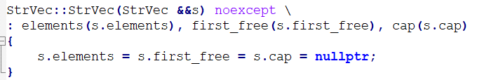
移动构造函数
移动构造函数的第一个参数是该类类型的一个引用；这个引用是一个右值引用；任何额外的参数都必须有默认实参；移后源对象必须可析构
noexcept：是我们承诺一个函数不抛出异常的一种方法；避免对象使用拷贝构造函数而不是移动构造函数

Slide 29
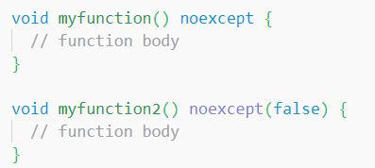
noexcept
在C++11标准中引入了noexcept关键字，它用于指示函数是否可能抛出异常。
noexcept可以用于函数声明和函数定义中，如果将函数标记为noexcept，那么编译器就可以进行一些优化，从而提高程序性能。
如果该函数可能抛出异常，则可以使用noexcept(false)表示

Slide 30
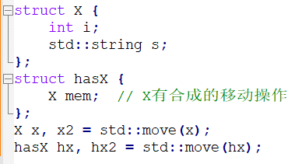
合成的移动操作
只有当一个类没有定义任何自己版本的拷贝控制成员，且类的每个static数据成员都可以移动，编译器才会为它合成移动构造函数或移动赋值运算符；
移动操作永远不会隐式定义为删除的函数；如果显示地定义为=default，但是编译器不能移动所有成员，编译器会将移动操作定义为删除的函数

Slide 31
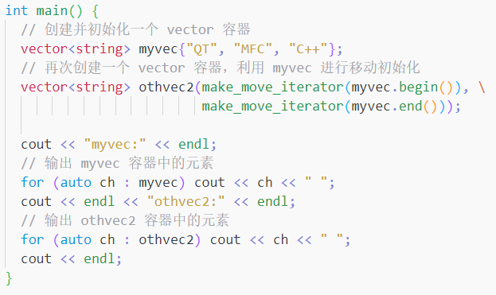

移动迭代器
move_iterator 迭代器适配器，又可简称为移动迭代器，其可以实现以移动而非复制的方式，将某个区域空间中的元素移动至另一个指定的空间。
1. make_move_iteraotr：将一个普通迭代器转换为一个移动迭代器
2. 只有在确信算法在为一个元素赋值或将其传递给一个用户定义的函数后不再访问，才能将移动迭代器传递

Slide 32
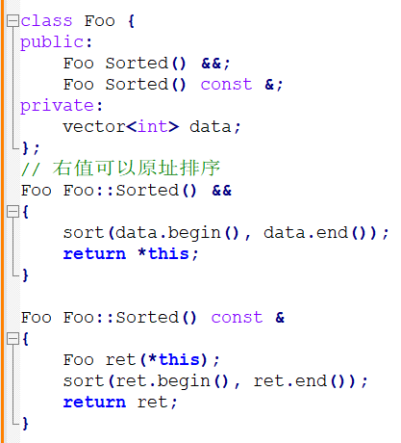
右值引用和成员函数
1. 在参数列表后面放置一个引用限定符&：
2. 限制某些方法只能左值对象调用，或者只能右值对象调用
3. 引用限定符必须跟随在const限定符之后
4. 如果一个成员函数有引用限定符，具有相同参数列表的所有版本必须有引用限定符

Slide 33
三/五法则
五个拷贝控制成员：拷贝构造函数、拷贝赋值运算符、移动构造函数、移动赋值运算符、析构函数
1. 需要自定义析构函数的类也需要自定义拷贝和赋值操作
2. 需要自定义拷贝操作的类也需要自定义赋值操作，反之亦然
3. 一般来说，如果一个类定义了任何一个拷贝控制成员，它就应该定义所有五个拷贝控制成员

Slide 34
谢谢大家！

